Slide 1
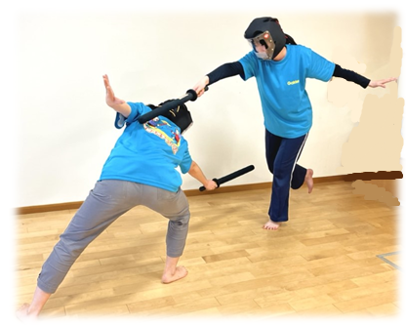
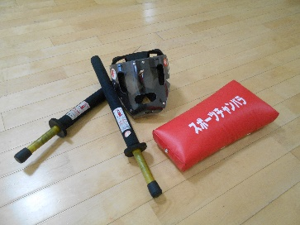
「スポーツチャンバラ」の巻 !!
学研グループのフリースクール
みらいゲート秋葉原 11・12月無料体験会
11月22日、29日、12月6日、13日、20日（火曜日）
10:30～12:00 / 15:30～17:00 各回５組
（スポチャン体験1時間・その他相談時間等含む）
◎対象 3～12歳までのお子さまと保護者さま
◎参加費 無料！
（前日までの事前予約制）
集中力がつく！
姿勢が良くなる！
元気になれる！
スポーツチャンバラとは？
体力がつく！
自分の気持ちをきちんと伝える
礼に始まり礼に終わる、武道の精神を学び、相手を思いやる心、きちんと
自分の思いを伝えるチカラを育てます。
安全に配慮した空気を入れて使う剣（小太刀）で
打ったりよけたりする試合や 形の美しさを競い合う
世界大会も行われているスポーツ、
それがスポーツチャンバラ（＝スポチャン）です！
心
技
体
身を守る術を身につける
子どもでも可能な護身術や、体幹を整えて、怪我をしにくい運動感覚を身につけます。
正しい姿勢の習得、
子ども本来の力の発揮
楽しみながら姿勢を整え、子どもが
本来持っているチカラやチャレンジ
精神を引き出します。

Slide 2
お友だちと
うまく付き合えない…
勉強が
つまらない…
楽しいことが
見つからない…
みらいゲート秋葉原
学研グループのフリ－スク－ル
小学校や学童保育などの今の環境や生活の中で、
「過ごしづらい」「周りになじめない」「落ち着けない」
そんな困り感や不自由感があって悩んでいたり。
集団で過ごす時間が苦痛だったり。
興味があることをとことん突き詰めたかったり。
そういったお子さんと、保護者の方のための施設です。
みらいゲート秋葉原は、みらいを生きる子ども達や、
周りで支える大人たちのための 「ジブン発見基地」。
学ぶって
おもしろい！
みんなと過ごす
時間もスキ。
得意なこと
みーつけた！

